Slide 1

A tudomány fenntarthatóságból fakadó felelőssége
Abonyi János
janos@abonyilab.com
Notes:
Négy erőforrás !!!! Természet, társadalom … ember …..

Slide 2
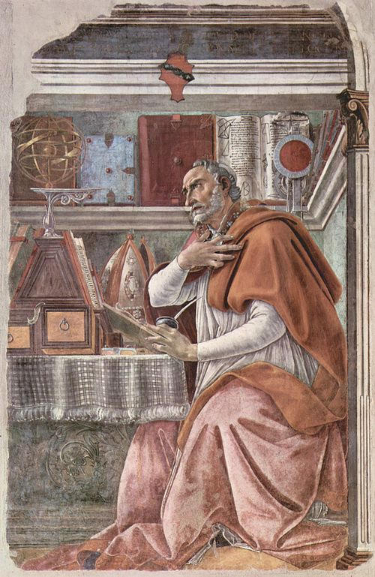
Úgy kell imádkoznunk,
mintha minden Istentől függene,
és úgy kell dolgozni,
mintha minden tőlünk függne.
Szent Ágoston, 354-430

Slide 3
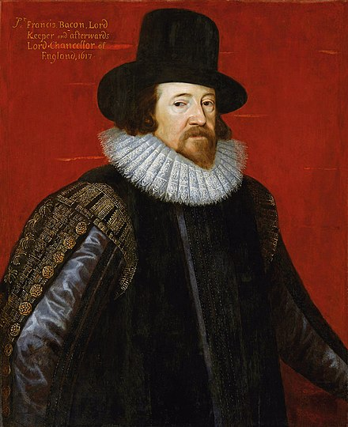
Az újkor tudománya
Hatalom
Erőforrás
Tudomány
„A tudás hatalom” – Francis Bacon, 1620
Megoldván a természet rejtelmeinek és a polgári bölcsességnek minden feladatát, meghalt, beteljesedett rajta a természet törvénye: minden összetettnek fel kell bomlania.
(sírfelirata)
Yuval Harari, A Brief History of Humankind, 2011
Notes:
Középkor: A tudomány max. a jelen konzerválása, megerősítés. Sőt, addig nem is nagyon hittek a fejlődésben.

Slide 4
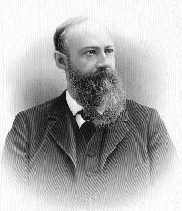
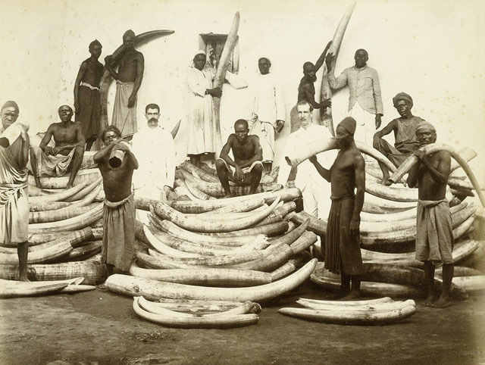
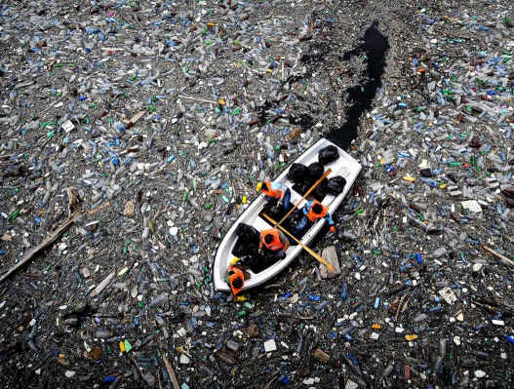
John Wesley Hyatt
“A műanyag atyja”,
10,000 USD díj - billiárd golyó (1869)
Minden évben 8 millió tonna műanyag hulladék kerül az óceánokba
2050 –re több műanyag mint hal!!!
Notes:
https://www.scientificamerican.com/article/a-brief-history-of-plastic-world-conquest/
https://wastewatchers.wordpress.com/2013/04/06/a-brief-history-of-plastic/

Slide 5
Nem mindent tudunk, de mindent megoldunk … vagy mégsem?
A mi a fontos és mi a jó,
nem tudományos kérdések!?
Magyarország

Slide 6
A fejlődés csapdája …
Limitált tudás
Probléma (n+1)
Megoldás (n)
A megoldás kapcsolata a természettel és a társadalommal
Probléma (n)
Notes:
https://medium.com/@gien_SRG/human-cogress-part-1-5159a575e1c4
Janos Abonyi <janos@abonyilab.com>
6:51 AM (4 hours ago)
to me
Because of our shortsightedness of our shortsightedness, when we solve one problem, we create a new one. The explosion of technological innovation since the Industrial Revolution has an ominous consequence for our species’ famed ability to solve problems — problem solving cycles are growing relatively shorter as complexity and exponential growth of technology take place. As technological innovation increases exponentially, it is very possible that progress traps may match that increase, with dire consequences. We are artificially forcing ourselves to innovate at a rate that at least matches that of exponential technological innovation rates.
We are artificially forcing ourselves to innovate at a rate that at least matches that of exponential technological innovation rates. If we fall behind, our entire civilization can be at risk. We are at that inflection point now. As a case in point, geoengineering has recently
creates a zero sum game of progress; the only way we humans can win is if nature loses. Circular Economy thinking is hoping to change that by making sure that companies do not externalize their ecological impacts, but its current definition also comes with its own set of shortcomings

Slide 7
A tudomány új társadalmi szerződése
Tudományos módszerekkel igazolt ismeretek
„módszer”
Sikeres alkalmazással igazolt ismeretek
„működik”
Társadalmilag megalapozott ismeret
„hasznos”
Tudomány-terület
belső normái alapján igazolt
Laborató-riumon
kívül is működik
Társadalmi hatás alapján minősített
Michael Gibbons, SCIENCE'S NEW SOCIAL CONTRACT WITH SOCIETY, Nature 402, C81 (1999)

Slide 8
Az új kérdés, amit még nem merünk feltenni: Hogyan készüljünk fel az összeomlásra?
Notes:
Turner, G. (2014) ‘Is Global Collapse Imminent?’, MSSI Research Paper No. 4, Melbourne Sustainable Society Institute, The University of Melbourne.

Slide 9
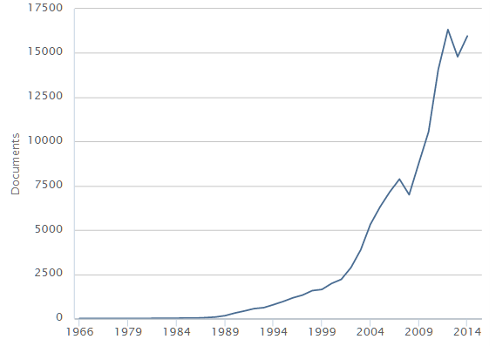
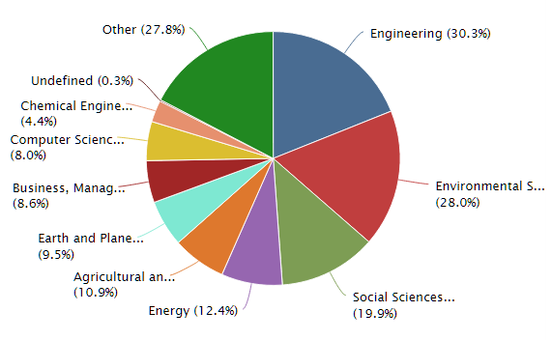
A tudomány szerepe a fenntarthatóság biztosításában
If we are truly concerned to develop an ecology capable of remedying the damage we have done,
no branch of the sciences and no form of wisdom can be left out, and that includes religion and the language particular to it.

Slide 10
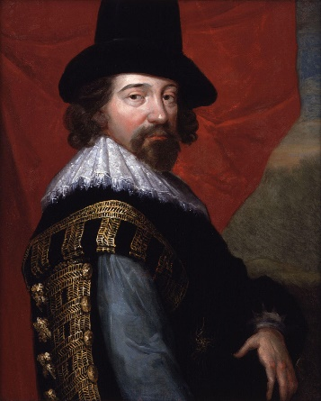
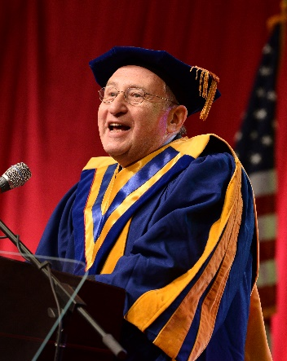
Tudomány 2.0
Science 7 March 2008
Vol. 319 pp. 1349-1350
Tudomány 1.0
Alapvető összefüggések feltárása
Induktív módszertan és
kontrolált kísérletek
Néha gyakorlati problémák,
elvétve átfogó célok.
Tudomány 2.0
Kapcsolatok előrejelzése.
A kontrolált kísérletek
nem minden kapcsolatot fednek.
Az emberek, a technológia, és a társadalom integrált rendszerének megfigyelésekor valós környezetből származó adatokra van szükség
Komplex, társadalmi tényezőket
is figyelembe vevő témákat kell előtérbe helyezni
Bizalom, empátia, felelősség ...
Francis Bacon
1561- 1626
Ben Shneiderman
1947 -
Notes:
Modern tudomány, ….
Ókor átfogó őselv …
Természettudományos diszciplínák - ….
Modernitás diszciplinaritás ..
------
Heisenberg ……
Az ember miatt ….
Tudsmáyból vallást készítettünk, ez nem fog megváltani, …..
MODELL!!!!
Van-e olyan elv, amely önmagából levezethető …. !!!
Az elvnek rendszeren kívülről kell származnia
------------
Realitástól elvesztése
Nem konstruált a világ ….
------
Tudomány … nem a világ teremtése …. „nem alkímia” ….
…..
Tudomány 3.0???
Hit és értelem egymásra talál, az ember elfogadja a végességét , természetben betöltött szerepét, elfogadja a TEREMTETTSÉGÉT!!!
Nem ismeri magát az ember … nem azonos az intelligenciával ….
………………

Slide 11
Fenntarthatóság tudománya
Science 27 April 2001
Vol. 292 no. 5517 pp. 641-642
A természet és a társadalom közti dinamikus kapcsolatrendszert miként kezeljük? Késleltetések és tehetetlenség, bizonytalanság a fejlődési modellekben?
A hosszú távú trendek a környezetben, a tudományos és technológiai fejlődésben, a fogyatási szokásokban és a társadalomban, miként alakítják a természet és a társadalom kapcsolatát?
Mi határozza meg az társadalmi-természeti rendszer sebezhetőségét és ellenállóképességét?
Milyen tudományosan megalapozott „határok" és „korlátok" definiálhatók? Miként mérhető a növekvő kockázat?
Milyen támogató/motiváló rendszerek alakíthatók ki – szabályok, normák, tudományos információk – a társadalom kapacitásának, fenntarthatóságának növelésére?
Milyen jelzésekre, útmutatásokra van szükség a társadalom fenntarthatósági pályára állításához?
Miként lehet napjaink elszigetelt kutatásait, elemzéseit, döntéstámogató rendszereit hatékonyabban integrálni?

Slide 12
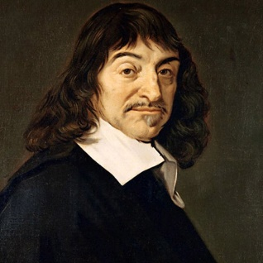
„Egyedül az emberek a természet urai és birtokosai”
Incorporating insights from economics, psychology, and sociology into the design and analysis of experiments makes for good science; these experiments make it possible to test scientific hypotheses with a degree of rigor that was not available before. It is also essential to the design of policies that take our human nature into account. This is the new frontier for the collaboration between science and development policy.
We must rapidly refocus intellectual and economic investments toward multiscale, integrated, interdisciplinary approaches that consider social, economic, and environmental aspects, that look across and between borders and sectors, and that identify feedbacks or the cobenefits of a policy or management decision, before it is made.
René Descartes
1596- 1650
Esther Duflo
Cambridge, MA & MIT
Pavel Kabat
IIASA
Science 15 June 2012
Vol. 336 pp. 1396-1398

Slide 13
Összefoglalás
Az újkori tudomány – fejlődés motorja?
Elsősorban azok számára hasznosul
akinek erőforrások vannak a kezében!
Tudomány önmagában
nem határozza meg a saját prioritásait
Nem képes a másodlagos
(társadalmi) hatások előrejelzésére? (de kötelessége)
Tudomány 2.0 - komplex megközelítés
A fenntarthatóság tudománya a másodlagos hatások kezelésének és döntési mechanizmusokba való beillesztésének, az „önszabályozásnak”, visszacsatolásoknak a tudománya
Sustain Sci (2014) 9:431–438

Slide 14
Köszönöm …
Semmi sem győz meg, csak az igazság,
semmi sem ment meg, csak a szeretet.
Szent Ágoston, 354-430

